Slide 1








PHÒNG GIÁO DỤC VÀ ĐÀO TẠO ĐẠI LỘC
TRƯỜNG TIỂU HỌC NGUYỄN CÔNG SÁU
TIẾNG VIỆT LỚP 2

Slide 2


KHỞI ĐỘNG

Slide 3


ĐUA TÊN LỬA
Start
Notes:
Ms Huyền Phạm - 0936.082.789 – YOUTUBE: MsPham. Facebook: Dạy và học cùng công nghệ.

Slide 4















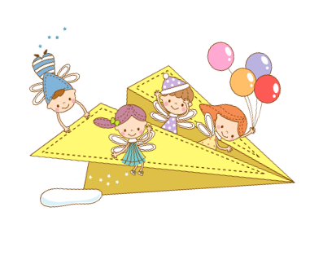
Thử thách
QUYẾT ĐỊNH
Notes:
Ms Huyền Phạm - 0936.082.789 – YOUTUBE: MsPham. Facebook: Dạy và học cùng công nghệ.

Slide 5
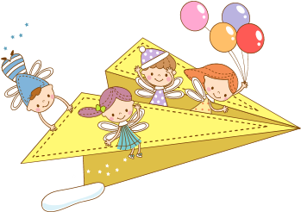
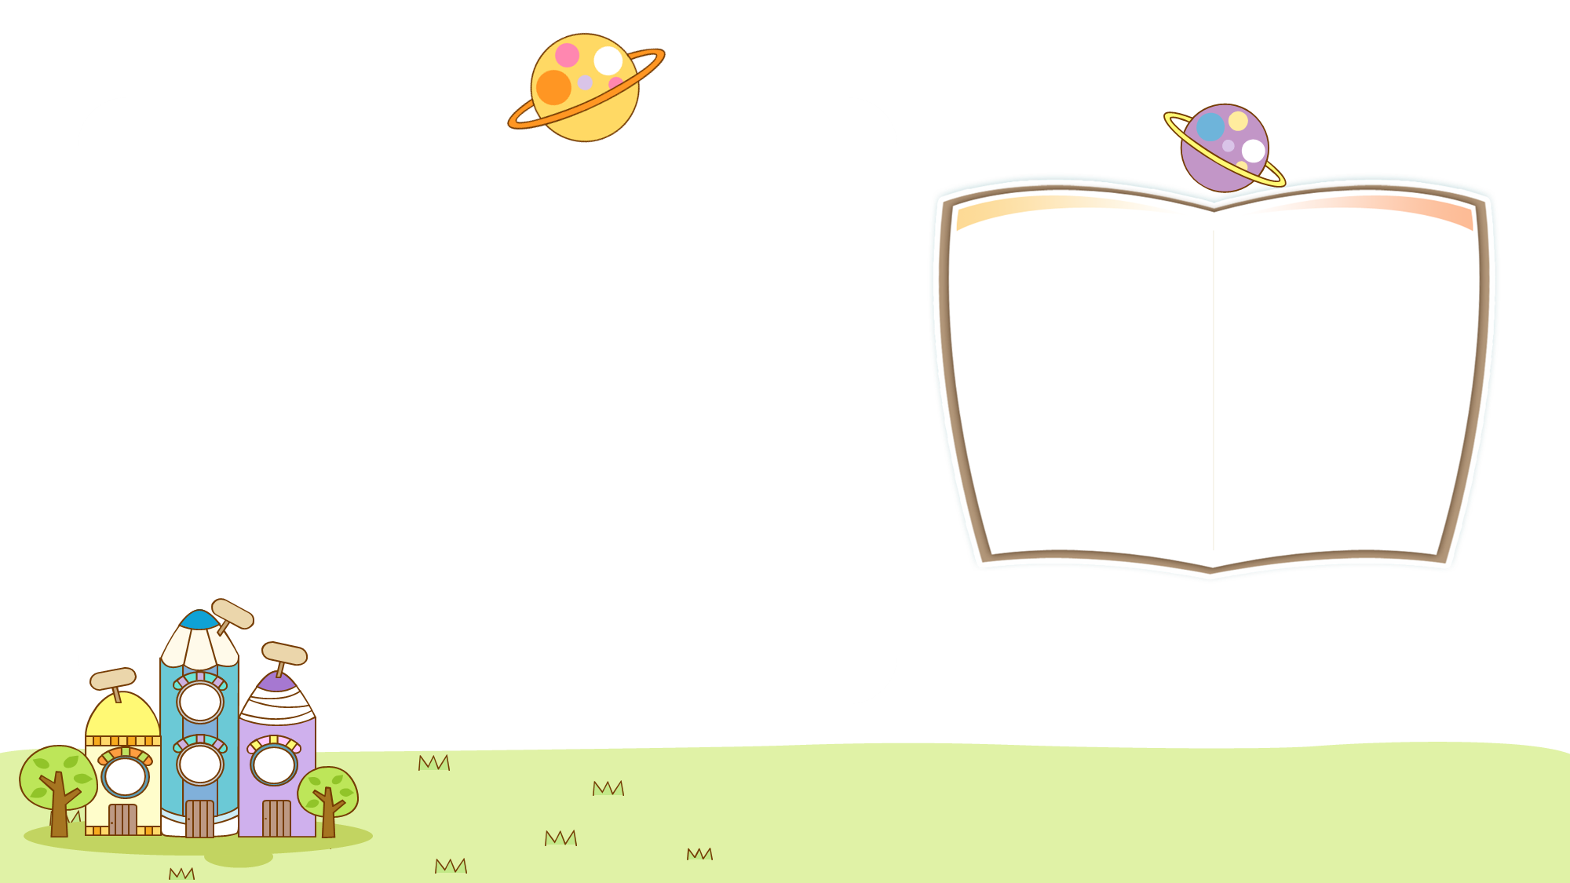

Back
Tìm từ chỉ đặc điểm trong câu: Bác An rất chăm chỉ.
chăm chỉ
Xem đáp án

Slide 6
Back
Câu văn sau thuộc kiểu câu gì? Bác An đang gặt lúa.
Câu nêu hoạt động
Xem đáp án

Slide 7
Back
Câu văn sau thuộc kiểu câu gì?
Bác An rất chăm chỉ.
Câu nêu đặc điểm
Xem đáp án

Slide 8
Back
Tìm từ chỉ hoạt động trong câu .
Bác An đang gặt lúa.
gặt
Xem đáp án

Slide 9
Back
Câu văn sau thuộc kiểu câu gì?
Bác An là nông dân.
Câu giới thiệu.
Xem đáp án

Slide 10








Bài 18: TỚ NHỚ CẬU(tiết 4)
Mở rộng vốn từ về tình cảm bạn bè.
Dấu chấm, dấu chấm hỏi, dấu chấm than.

Slide 11
Thứ tư ngày 9 tháng 11 năm 2022
1. Tìm từ ngữ chỉ tình cảm bạn bè.
M: quý mến

Slide 12







LÀM VIỆC NHÓM 2

Slide 13
Thứ tư ngày 9 tháng 11 năm 2022
1. Tìm từ ngữ chỉ tình cảm bạn bè.
M: quý mến

Slide 14
Thứ tư ngày 9 tháng 11 năm 2022
1.Tìm từ ngữ chỉ tình cảm bạn bè.
M: quý mến
thân, yêu, quý, mến, thân thiết, yêu quý, quý mến, gắn bó, đoàn kết, chia sẻ,….
Đặt câu với từ tìm được.

Slide 15
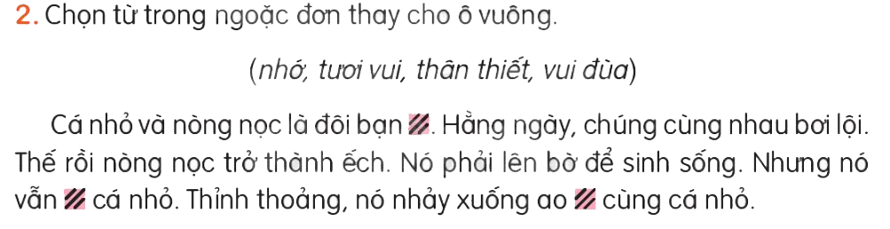

Slide 16
LÀM VIỆC CÁ NHÂN

Slide 17
2.Chọn từ trong ngoặc đơn thay cho ô vuông.
(nhớ,
tươi vui,
thân thiết,
nô đùa)
Cá nhỏ và nòng nọc là đôi bạn thân thiết. Hằng ngày, chúng cùng nhau bơi lội.Thế rồi nòng nọc trở thành ếch. Nó phải lên bờ để sinh sống. Nhưng nó vẫn nhớ cá nhỏ. Thỉnh thoảng nó nhảy xuống ao nô đùa cùng cá nhỏ.

Slide 18



Slide 19
Đoạn văn nói về tình bạn giữa ai với ai?
Tại sao 2 bạn nhớ nhau ?

Slide 20
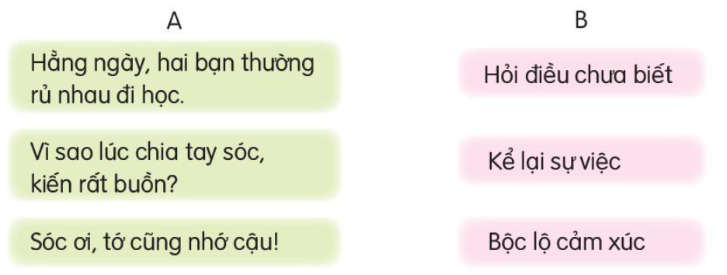
3. Chọn câu ở cột A phù hợp với ý ở cột B. Nói tên dấu câu đặt cuối mỗi câu.

Slide 21
LÀM VIỆC NHÓM 2

Slide 22
3. Chọn câu ở cột A phù hợp với ý ở cột B. Nói tên dấu câu đặt cuối mỗi câu.

Slide 23
DẤU CÂU
DẤU CÂU
DẤU CHẤM
DẤU CHẤM HỎI
DẤU CHẤM THAN
KỂ LẠI SỰ VIỆC
HỎI ĐIỀU CHƯA BIẾT
BỘC LỘ CẢM XÚC

Slide 24
Ví dụ:
Cậu giúp tớ một chút được không
?
.
Sáng nay em đi học
Cậu nhát hay quá
!

Slide 25
VÈ TÌNH BẠN
Nghe vẻ vè ve
Cái vè đoàn kết
Chúng mình thân thiết
Anh em một nhà
Nhảy múa hát ca
Giúp nhau học tập
Chia ngọt sẻ bùi
Yêu thương thuận hòa
Tâm hồn là hoa
Lớp học là nhà
Cô là cha mẹ
Thương yêu nâng đỡ
Tiến bộ từng ngày
Yêu lắm bạn ơi
Lớp ta đoàn kết!

Slide 26



Vận dụng
Sưu tầm những bài thơ,
bài hát,…về tình bạn.
Chia sẻ những câu chuyện ,
kỉ niệm đẹp về tình bạn của mình.

Slide 27
XIN CHÂN THÀNH CẢM ƠN CÁC THẦY CÔ VÀ CÁC CON !

